Slide 1

PHÒNG GIÁO DỤC VÀ ĐÀO TẠO QUẬN LONG BIÊN
TRƯỜNG MẦM NON HOA MỘC LAN
HOẠT ĐỘNG KHÁM PHÁ
Bàn tay
Lứa tuổi: Nhà trẻ 24-36 tháng

Slide 2
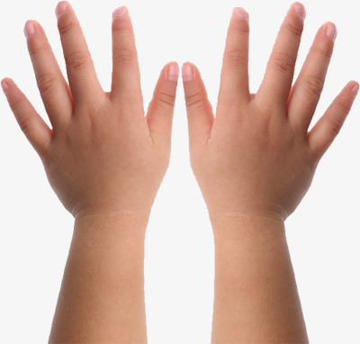

Slide 3


Slide 4
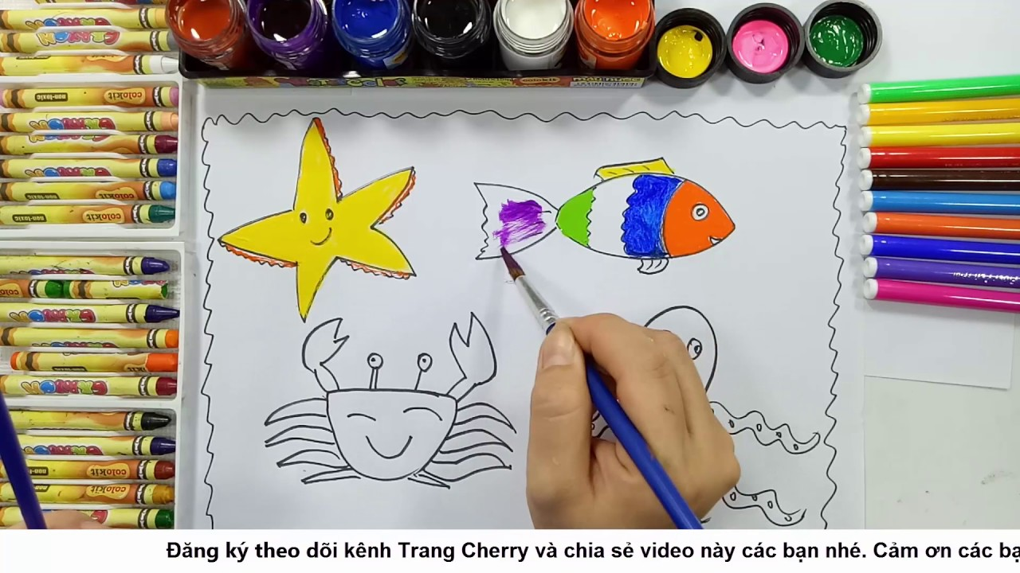

Slide 5
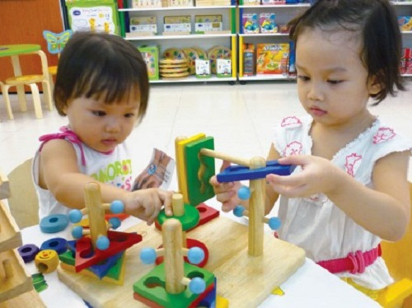

Slide 6
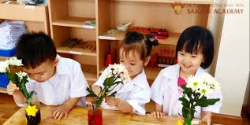

Slide 7
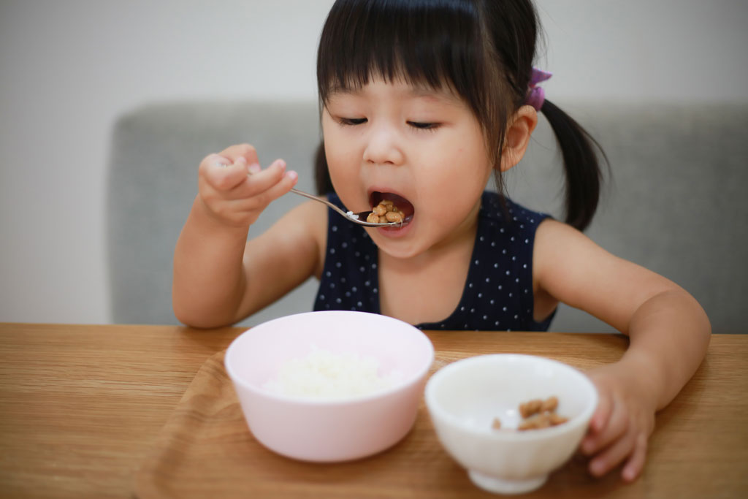

Slide 8
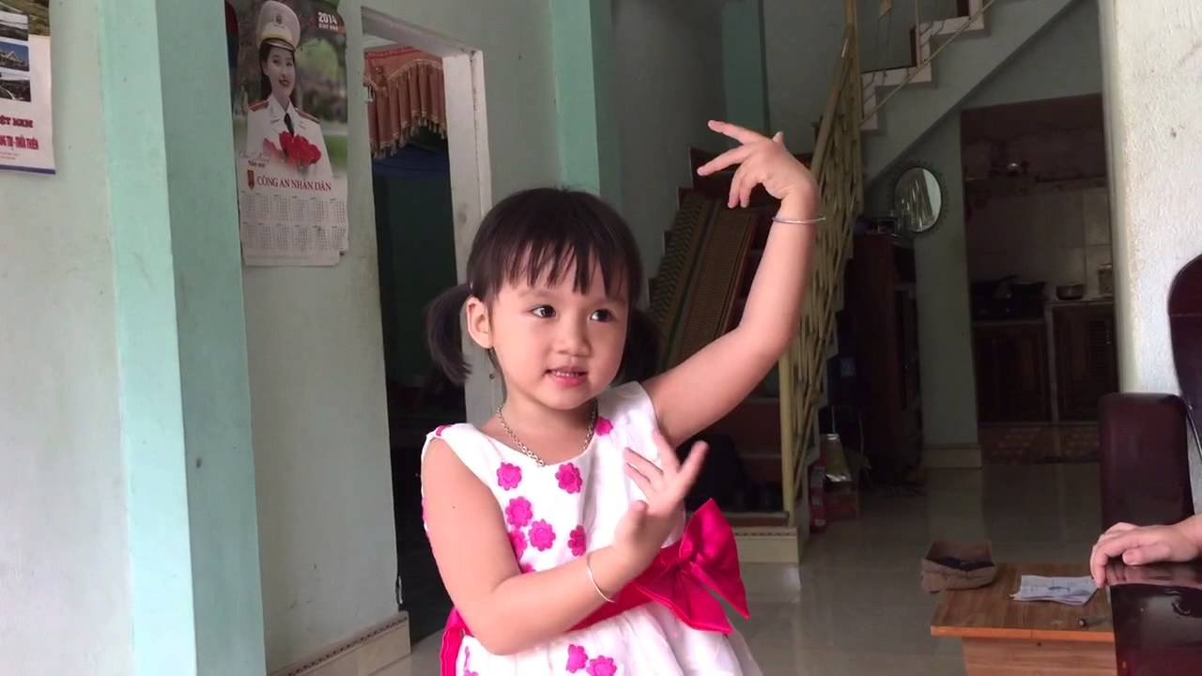

Slide 9


Slide 10

bé khéo tay

